Slide 1
Examen de Salud Integral
2021

Slide 2
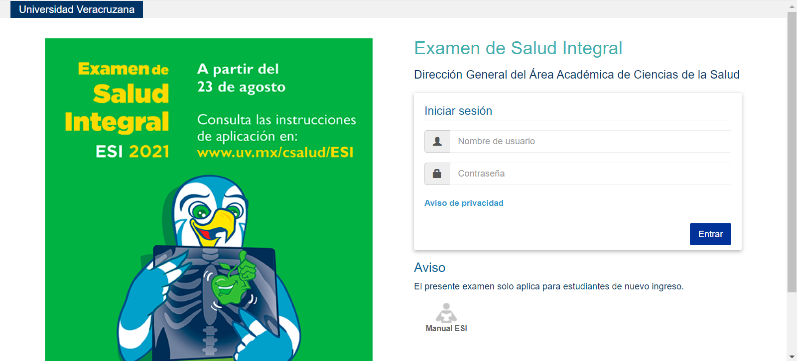
Primera etapa
Cada estudiante contestará la encuesta de salud en línea, ingresando a la página
https://esi.uv.mx/ESI
Con su usuario (matrícula) y contraseña (asignada para su correo UV).
La encuesta en línea contempla la siguiente información: datos generales, esquema de vacunación, aspectos psicológicos, nutricionales y de la actividad física.

Slide 3
Segunda etapa
Cada estudiante deberá presentarse entre 7:45 y 8:45 am en las siguientes condiciones:
Asiste sin haber ingerido alimento por un periodo de 10 horas (Podrá llevar un refrigerio para ingerirlo después de la valoración odontológica).
Lleva tu muestra de orina bajo las siguientes instrucciones: previo aseo de sus genitales con agua y jabón, orinará en un recipiente estéril; al orinar el primer “chorrito” lo desechará en la taza del baño, después llenará 2/3 del frasco en un horario de 6:30 am aprox. No se aceptarán muestras de alumnas que presenten su ciclo menstrual, ya que la muestra se contamina con la sangre; se les sugiere acudan con el coordinador regional del ESI para una entrega posterior de la muestra.
Abstenerse de hacer ejercicio la noche anterior al estudio y presentarse con ropa cómoda y ligera (algodón).
Identificarse con su número de matrícula asignada, la cual pueden verificar con el secretario académico de su facultad.
Si aún no cumples 18 años de edad, puedes acudir a la 2.ª etapa acompañado de tu padre o tutor.
Las valoraciones a realizarse son las siguientes:
Se efectúa una toma de muestra sanguínea, la cual aportará resultados de biometría hemática, determinación de grupo sanguíneo, factor RH y glucosa.

Slide 4
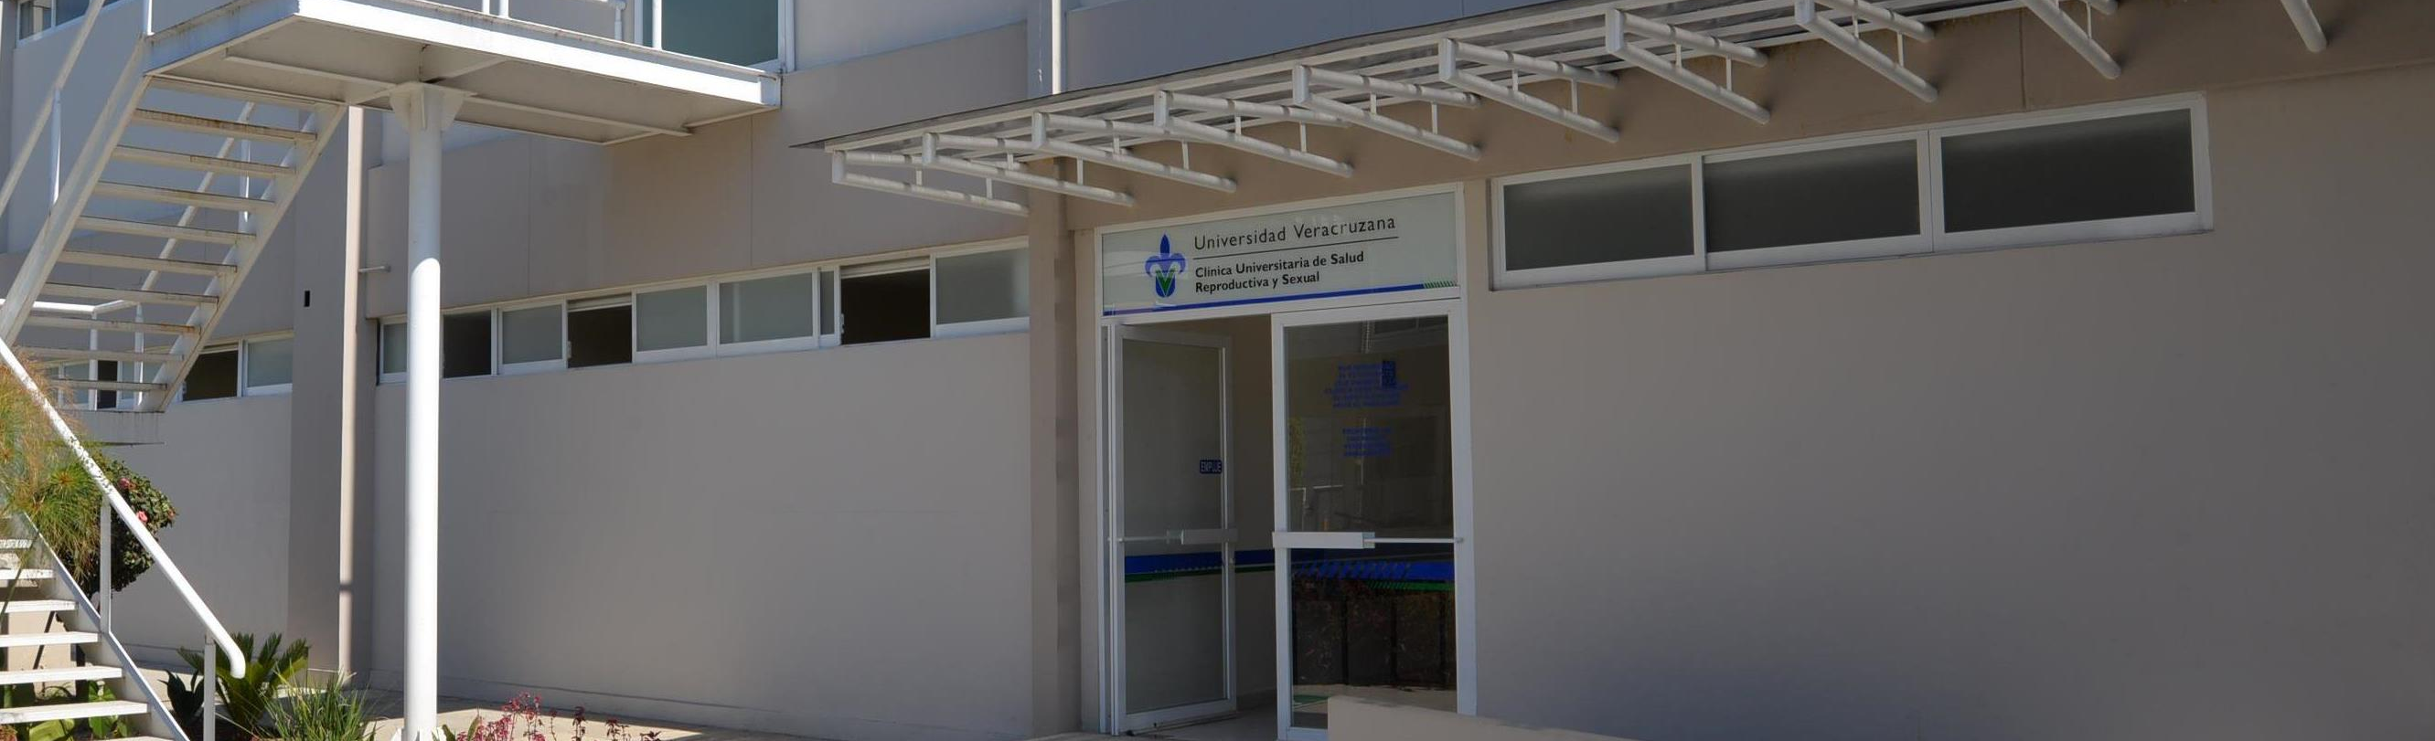
Sede
Clínica Universitaria de Salud Reproductiva y Sexual Córdoba Esq. Ernesto Ortiz Medina S/N, Col. Fracc. Veracruz, C.P. 91020, Xalapa, Veracruz, México.
Ubicación:
https://goo.gl/maps/UEdcNhPUWTyXhaoG8

Slide 5
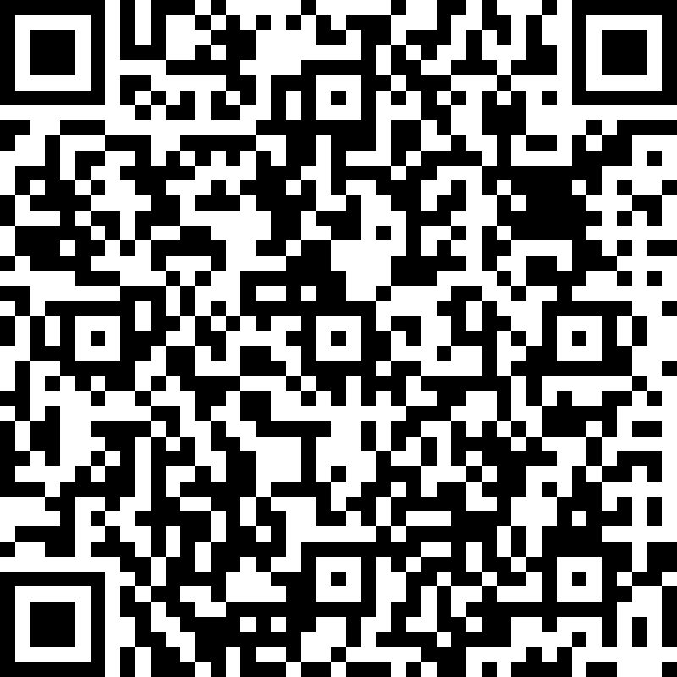
Registro
El Examen de Salud Integral (ESI) es una actividad en la cual tu asistencia es importante para la Universidad Veracruzana, sin embargo dadas las condiciones de riesgo y movilidad es tu libre elección asistir o no asistir al ESI.
En ambos casos, deberás ingresar al siguiente formulario con el fin de registrar tu asistencia o inasistencia, cargando el formato correspondiente:
https://forms.office.com/r/NDVyAULNx8

Slide 6
Documentos enviados a su correo electrónico institucional
Calendarización de aplicación del ESI
Formato de responsiva de asistencia
Formato de exposición de motivos de inasistencia

